Slide 1

Будем отвечать активно, Хорошо себя вести, Чтобы на урок всем нам Захотелось вновь прийти!

Slide 2
Ребята, о чём мы говорили на предыдущих уроках русского языка?

Slide 3
А всё ли вы знаете о предложениях?

Slide 4
Назовите главные члены предложения

Slide 5
Чем в предложении может быть выражено подлежащее?

Slide 6
Верно. Подлежащее в предложении может быть выражено существительными, местоимениями и другими частями речи.

Slide 7
Чем может быть сказуемое?

Slide 8
Верно. Сказуемое может выражаться глаголом, именем существительным и другими частями речи.

Slide 9
О ком в народе сложили пословицу: «Говорит, словно горох сыплет о стену»?

Slide 10
Верно. О тех, кто говорит очень быстро.

Slide 11
Работа с учебником русского языка

Slide 12
Откройте с. 88 учебника. Перед нами 2 столбика с предложениями. Прочитаем сначала предложения, данные в левом столбике, затем в правом.
Найдите главные члены предложения. Чем отличаются друг от друга предложения, записанные под одним номером?
Всё ли понятно в тексте, где есть только главные предложения?
А что помогает, уточняет прочитанное?

Slide 13
Верно. Другие слова, другие члены предложения. Эти члены предложения называются второстепенными членами предложения.

Slide 14
Ребята, как вы думаете, в чём состоит роль второстепенных членов предложения?

Slide 15
Верно. Второстепенные члены делают мысль предложения (ий) более понятной, развёрнутой.

Slide 16
Сделайте вывод! Какое из предложений можно назвать распространённым, а какое же нераспрастронённым?
1 | 2
Деревья растут | Деревья растут в нашем парке

Slide 17
ПРЕДЛОЖЕНИЯ МОГУТ БЫТЬ РАСПРОСТРАНЁННЫМИ, ЕСЛИ В НИХ ЕСТЬ ВТОРОСТЕПЕННЫЕ ЧЛЕНЫ ПРЕДЛОЖЕНИЯ, И НЕРАСПРОСТРАНЁННЫМИ, ЕСЛИ НЕТ ВТОРОСТЕПЕННЫХ ЧЛЕНОВ
1 НЕРАСПРОСТРАНЁННОЕ | 2 РАСПРОСТРАНЁННОЕ
Деревья растут | Деревья растут в нашем парке (ВТОРОСТЕПЕННЫЕ ЧЛЕНЫ ПРЕДЛОЖЕНИЯ)
Деревья (подлежащее) растут (сказуемое), в нашем (определение) парке (обстоятельство места).
Предложение простое, распространенное, повествовательное, с полной грамматической основой, невосклицательное.

Slide 18
Тринадцатое декабря
Тема урока:
РАСПРОСТРАНЁННЫЕ И НЕРАСПРОСТРАНЁННЫЕ ПРЕДЛОЖЕНИЯ

Slide 19
А сейчас, ребята, посмотрите отрывок видео клипа «Новый год» группы «Волшебники двора»

Slide 20
Какие чувства у вас возникли, когда вы посмотрели данное видео?

Slide 21
Давайте составим очень «красивое» распространённое предложение.
Запишите предложение, которое вам понравилось больше.
Докажите, что записанное вами предложение является распространённым.

Slide 22
Физкультминутка

Slide 23
Прочтите отрывок из стихотворения А. Плещеева.
Осень наступила. Высохли цветы.
И глядят уныло голые кусты.
Вянет и желтеет травка на лугах,
Только зеленеет озимь на полях.
Найдите нераспространённые предложения. Какие?

Slide 24
Прочтите отрывок из стихотворения А. Плещеева.
Осень наступила. Высохли цветы.
И глядят уныло голые кусты.
Вянет и желтеет травка на лугах,
Только зеленеет озимь на полях.

Slide 25
Прочтите отрывок из стихотворения А. Плещеева.
Осень наступила. Высохли цветы.
И глядят уныло голые кусты.
Вянет и желтеет травка на лугах,
Только зеленеет озимь на полях.
Найдите распространённые предложения. Какие?

Slide 26
Распространите их, то есть добавьте второстепенные члены предложения
Осень наступила.
Высохли цветы.

Slide 27
Микровывод:
чем больше второстепенных членов в предложении, тем богаче и ярче звучит наша речь.

Slide 28
Ребята, что нового вы узнали сегодня на уроке?
Всем ли понятна данная тема урока?
Чему вы сегодня научились?
Что вам больше всего понравилось делать?

Slide 29
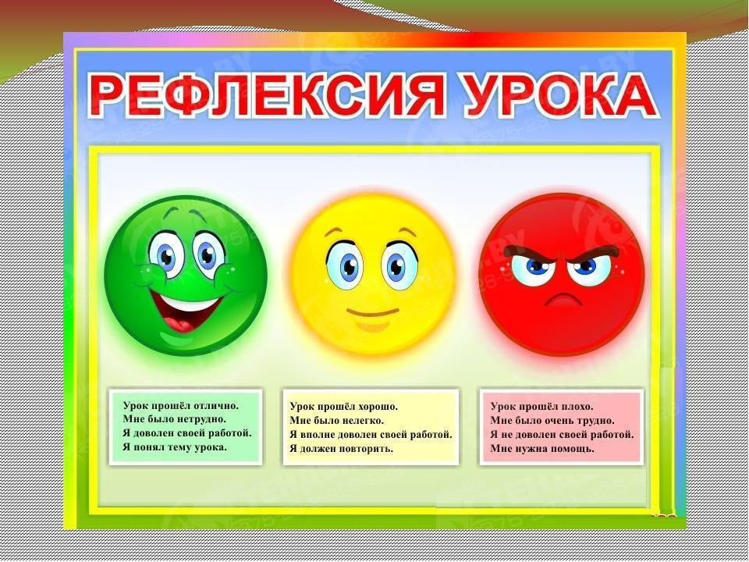

Slide 30
Домашнее задание:
Параграф 33, учить правило (с. 88).
Выполнить упр. 182, 183 (с. 89)

